Slide 1

2025. 08. 21.
한국등산·트레킹지원센터
공공데이터 홍보기획서
데이터 활용도 향상을 위한 홍보 전략
DACON
데이터본부 임장군 컨설턴트

Slide 2
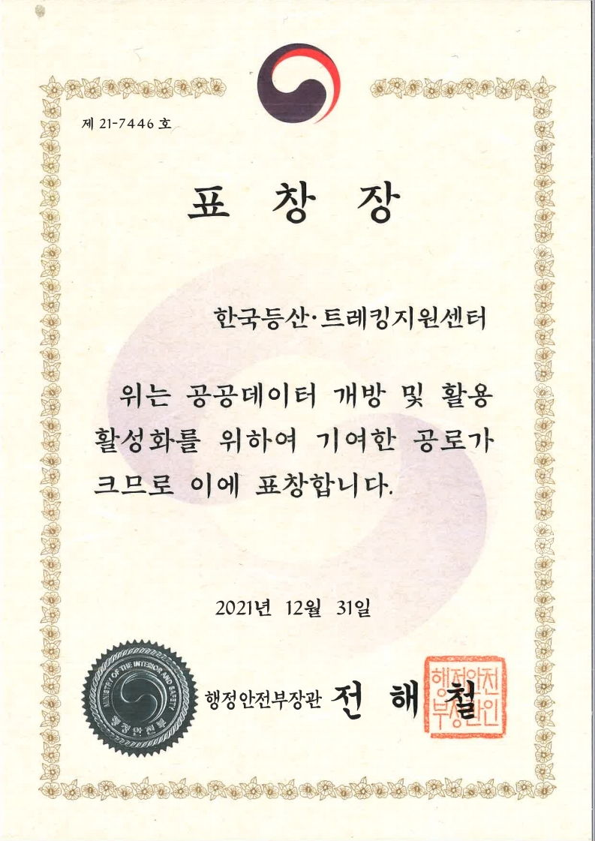



개요
현황
홍보 목적
공공데이터 개방·활용 유공 장관상 표창 (2021.12, 행정안전부)
산림청 숲길 연결망 구축사업(2020)을 통한 숲길종합정보 데이터 개방 (2022.01)
공공데이터 제공 운영실태 평가 최고 등급 ‘우수’
공공데이터
인지도 제고
국민과 기업이 공공데이터의 존재와 중요성을 쉽게 인식할 수 있도록 함
활용 방법 이해 지원
공공데이터 활용 절차를 단계별로 설명하여 쉽고 간단하게 안내
문제점
체계적인 홍보 전략 부재로 인한 낮은 인지도
구체적인 활용 사례 부족
기관 이미지 제고
공공데이터 개방과 활용 촉진을 선도하는 기관으로서 신뢰도 및 긍정적 이미지 강화

Slide 3
홍보 전략
공공데이터는 누구나 쉽고 유용하게 활용할 수 있다
집중 메시지 전달 : ‘공공데이터 활용가이드’ 라는 동일 주제를 중심 으로 일관성 있게 제작
단계적 절차 안내 1. 사이트 안내 2. 회원가입 및 API 신청 3. API 연동을 통한 앱 서비스 개발

Slide 4





카드뉴스 제작 계획
카드뉴스 구성
표지
정의
활용
사례
마무리
1
2
3
4
5
공공데이터 활용가이드 등산 관련 앱 개발을 위한 완벽 가이드!
#공공데이터 #등산정보
공공데이터로 뭘 만들까? 무료 오픈 데이터로 비즈니스 아이디어 창출
#아이디어 #무료제공
공공데이터 API 활용법 사이트 접속 → API 신청 → 앱 개발
#API #앱개발
이런 앱들이 있어요 램블러, 트랭글 등 GPS 등산 서비스
#등산앱
공공데이터! 많은 관심과 이용 바랍니다 문의 및 지원
#관심감사 #안전등산
세부 계획
주제 :
한국등산트레킹지원센터 공공데이터 활용가이드
툴 :
배포 :

Slide 5
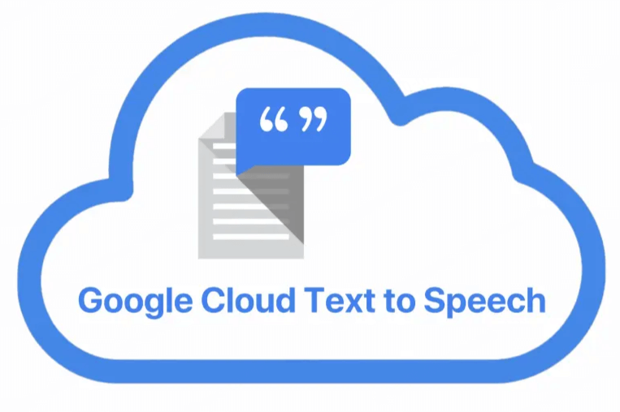


영상 콘텐츠 제작 계획
영상 콘텐츠 구성
세부 계획
0~5초
1. 오프닝
공공데이터를 소개합니다!
주제 :
한국등산트레킹지원센터 공공데이터 소개
5~10초
2. 공공데이터 소개
공공데이터 소개 및 무료 제공 언급
10~15초
3. 서비스 활용 제시
등산, 지도 관련 전문 앱 개발 제시
툴 :
15~20초
4. 공공데이터 활용 방법 설명
공공데이터 사용에 대한 단계별 설명
5. 공공데이터 활용 사례
배포 :
20~25초
(사실 확인 후 재구성 예정)
25~30초
6. 마무리
관심독려 및 문의처 안내

Slide 6




추진 일정
0
1
2
3
주차
주차
주차
주차
홍보 기획
콘텐츠 제작
검토
사전 준비 현황
홍보기획 PPT ( 기획 변동으로 인해 재구성 필요 )
카드뉴스 ( 데이터 사용 여부 검증 후 재구성 필요 )
홍보기획서 작성
홍보기획 PPT 중 AI기획 반영 제외 및 보완
카드뉴스 보완
영상 콘텐츠 제작 (미리캔버스)
전체 콘텐츠 검토

